Slide 1

XML spy
小组第二次展示
讲解：周志勇
演示：陈玥
评审：陈崟
TELL ME MORE

Slide 2
Content
01
SVG图签展示
02
SVG文档设计
03
数据以及海报展示
04
XSL文档设计

Slide 3
SVG图签展示
/01
https://ryanzephyr.github.io

Slide 4

XML spy 小组SVG图签展示

Slide 5



XML spy 个人SVG图签展示
周志勇
陈 崟
陈 玥

Slide 6
SVG文档设计
/02

Slide 7
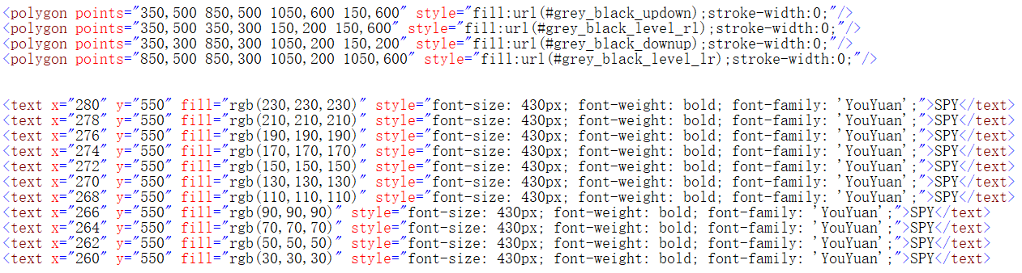
XML spy SVG文档设计

Slide 8
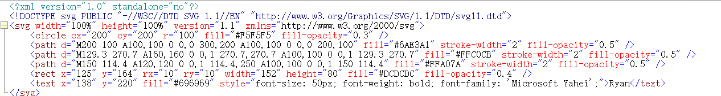
XML spy SVG文档设计
Notes:
x-axis-rotation：指椭圆的X轴与水平方向顺时针方向夹角，可以想像成一个水平的椭圆绕中心点顺时针旋转的角度
large-arc-flag：1表示大角度弧线，0为小角度弧线。
sweep-flag：1为顺时针方向，0为逆时针方向

Slide 9
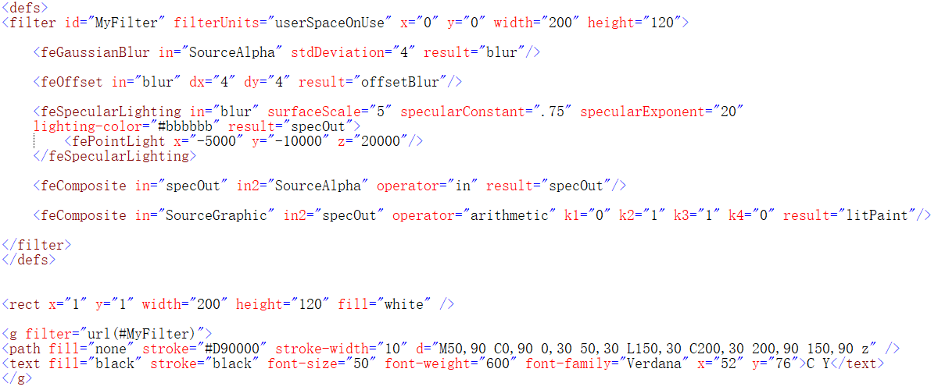
XML spy SVG文档设计
定义模糊效果
用于创建阴影效果
定义一个映射，照亮源图形
执行两个输入图像的智能像素组合

Slide 10
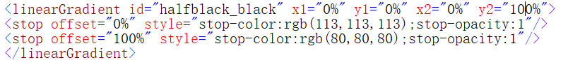
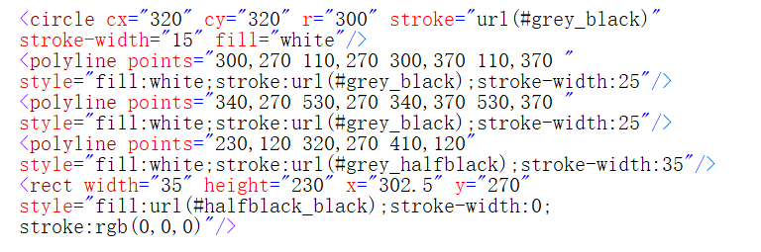
XML spy SVG文档设计

Slide 11
数据及海报展示
/03

Slide 12
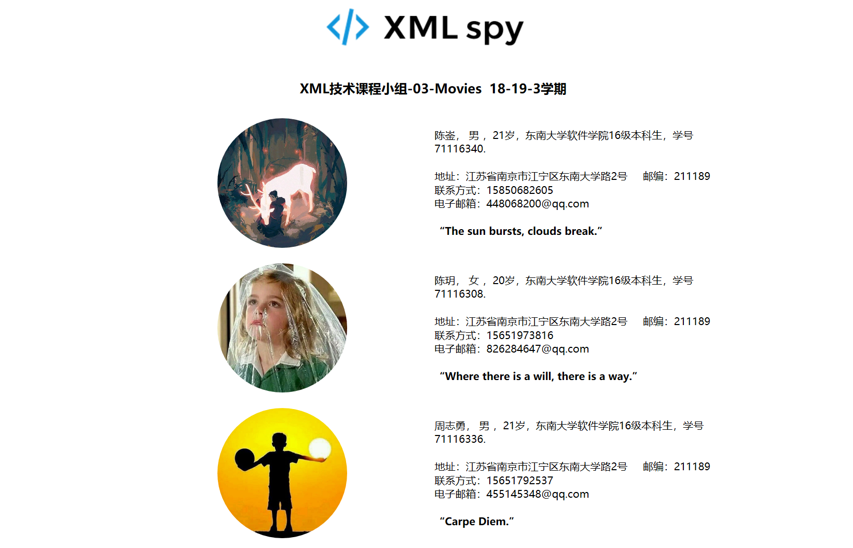
XML spy 数据及海报展示·小组信息

Slide 13
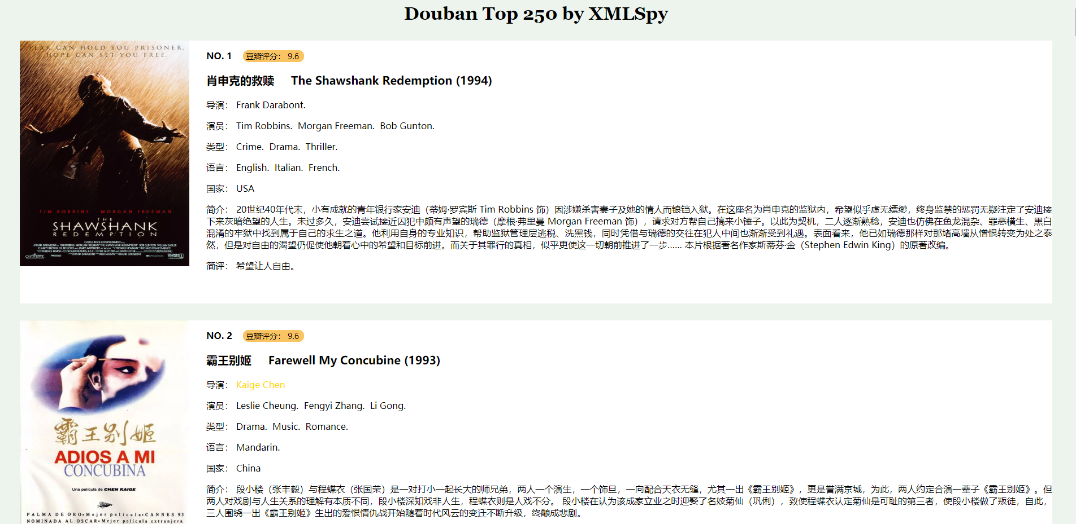
XML spy 数据及海报展示·电影海报

Slide 14
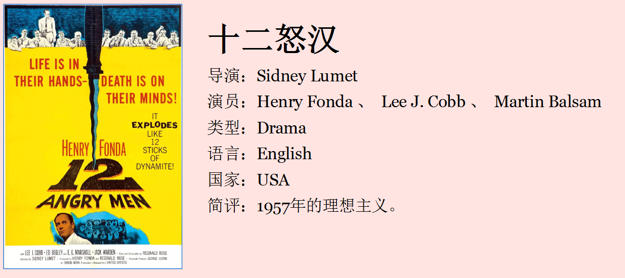
XML spy 数据及海报展示
陈 玥

Slide 15
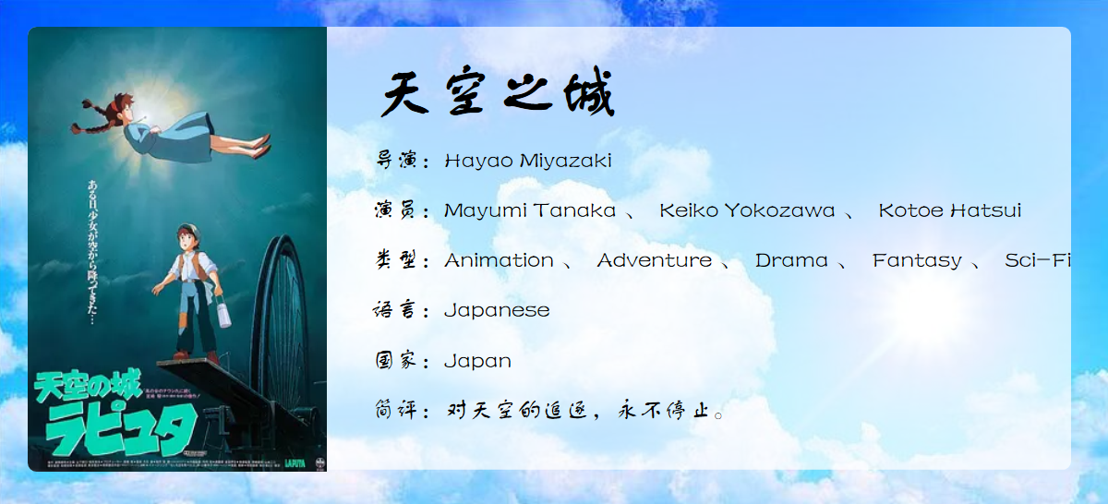
XML spy 数据及海报展示
周志勇

Slide 16
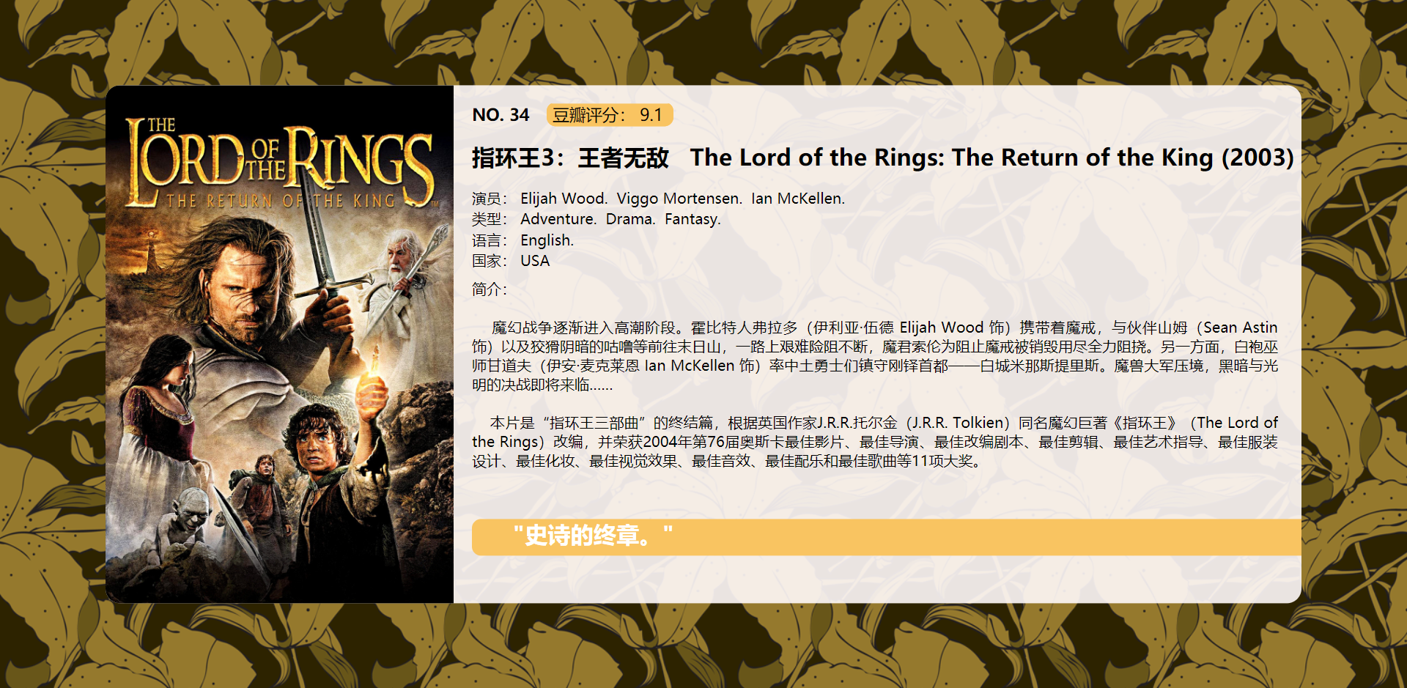
XML spy 数据及海报展示
陈 崟

Slide 17
XSL文档设计
/04

Slide 18
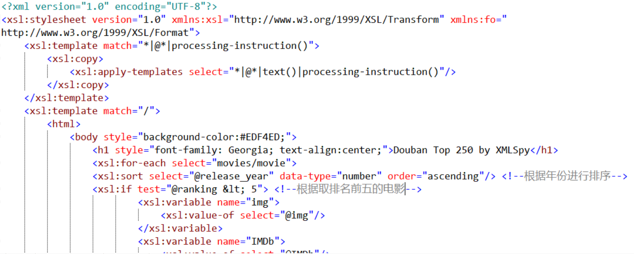
XML spy XSL文档设计

Slide 19
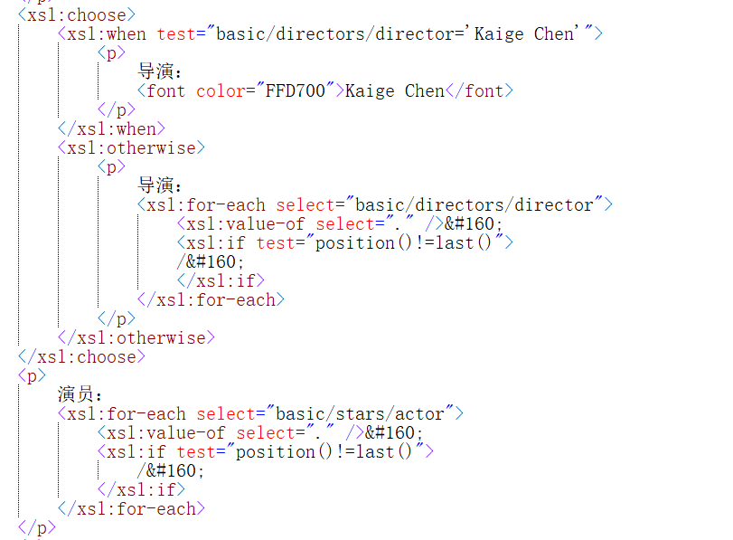
XML spy XSL文档设计

Slide 20
XML spy
Thank you!
讲解：周志勇
演示：陈玥
评审：陈崟
TELL ME MORE

